Slide 1

샬롬
현대교회
어린이교회
초등부

Slide 2



Slide 3


Slide 4


Slide 5


Slide 6


Slide 7


Slide 8


Slide 9


Slide 10


Slide 11


Slide 12


Slide 13


Slide 14


Slide 15


Slide 16


Slide 17


Slide 18


Slide 19


Slide 20


Slide 21


Slide 22
2023년 9월 3일 어린이 예배
오늘은 성령강림 후
열 네번째 주일입니다

Slide 23

사도신경
전능하사 천지를 만드신
하나님 아버지를 내가 믿사오며,
그 외아들 우리 주
예수 그리스도를 믿사오니,

Slide 24
사도신경
이는 성령으로 잉태하사
동정녀 마리아에게 나시고,
본디오 빌라도에게 고난을 받으사,
십자가에 못박혀 죽으시고,
장사한 지 사흘 만에 죽은 자
가운데서 다시 살아나시며,

Slide 25
사도신경
하늘에 오르사,
전능하신 하나님 우편에 앉아
계시다가, 저리로서 산 자와
죽은 자를 심판하러 오시리라.

Slide 26
사도신경
성령을 믿사오며, 거룩한 공회와,
성도가 서로 교통하는 것과,
죄를 사하여 주시는 것과,
몸이 다시 사는 것과,
영원히 사는 것을 믿사옵나이다.
아멘

Slide 27


Slide 28


Slide 29


Slide 30
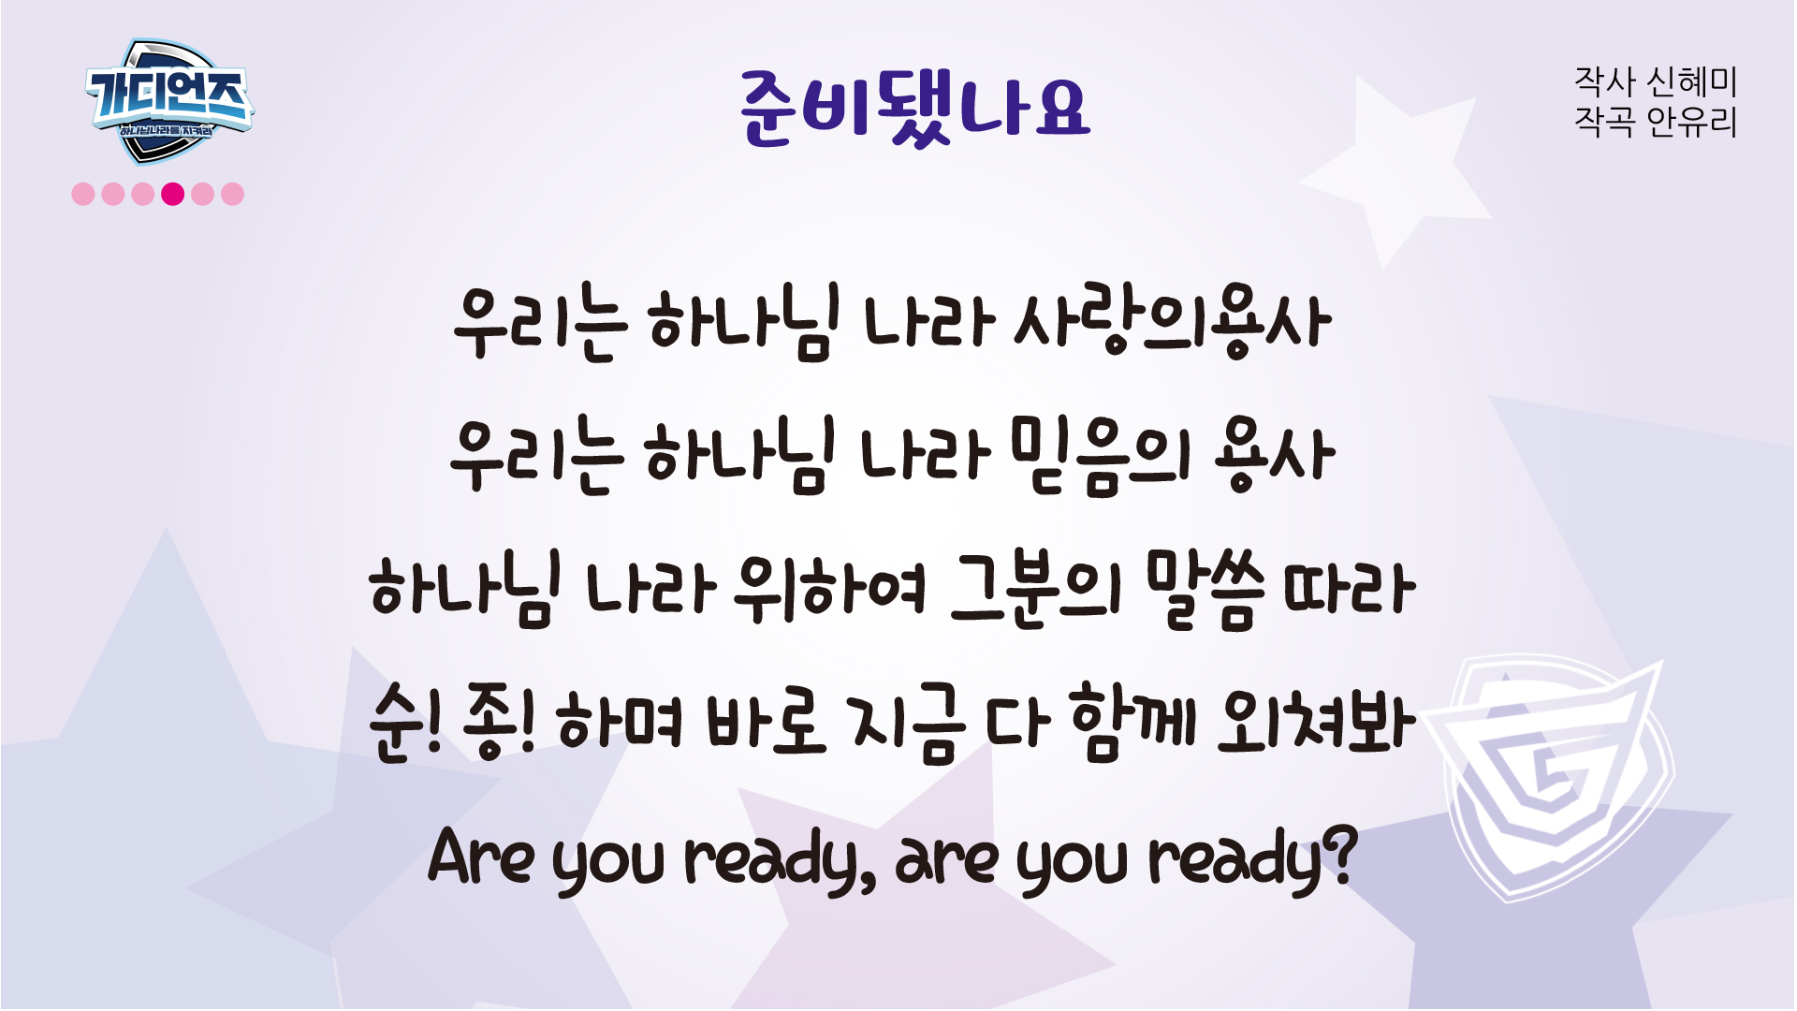

Slide 31


Slide 32


Slide 33

대표기도
김서연 어린이

Slide 34

성경봉독
출애굽기 3장 10절

Slide 35

성경봉독- 출애굽기 3장
10 이제 내가 너를 바로에게 보내어 너에게 내 백성 이스라엘 자손을
애굽에서 인도하여 내게 하리라

Slide 36
SOS! 하나님!
이스라엘을 도와주세요!
설교
지하람 전도사님

Slide 37

헌금 찬양~
하이어 성가대

Slide 38


Slide 39


Slide 40
헌금기도
한유은 어린이

Slide 41


Slide 42
광 고
주님의 축복과 은혜가 우리 모두에게 가득하기를 기도합니다
2. 이천중앙지방 예능 대회 9월3일 오천교회에서 진행됩니다.
(참가 : 성경경시 16명, 그리기 6명, 표현율동 12명, 성경암송 1명, 글짓기동시 1명)
예배 후 12시 30분부터 표현율동 연습 및 1시30분 출발
3. 중앙연회 예능 대회는 9월23일 광주교회에서 진행됩니다.
4. 9월 생일 맞은 어린이와 선생님을 축하 합니다.
5. 다음주 예배위원은 사회 주용숙 선생님,
대표기도 박시원 어린이, 헌금기도 장서원 어린이 입니다.
Notes:
마우스 오른쪽 클릭 후 텍스트편집(문자열추가) 버튼 누른후 텍스트 삽입 바랍니다

Slide 43

9월 생일을 축하합니다!
구분 | 이름(날짜)
어린이 | 원하민(3일), 이규하(22일)
선생님 | 김정현(2일), 김현경(8일)

Slide 44
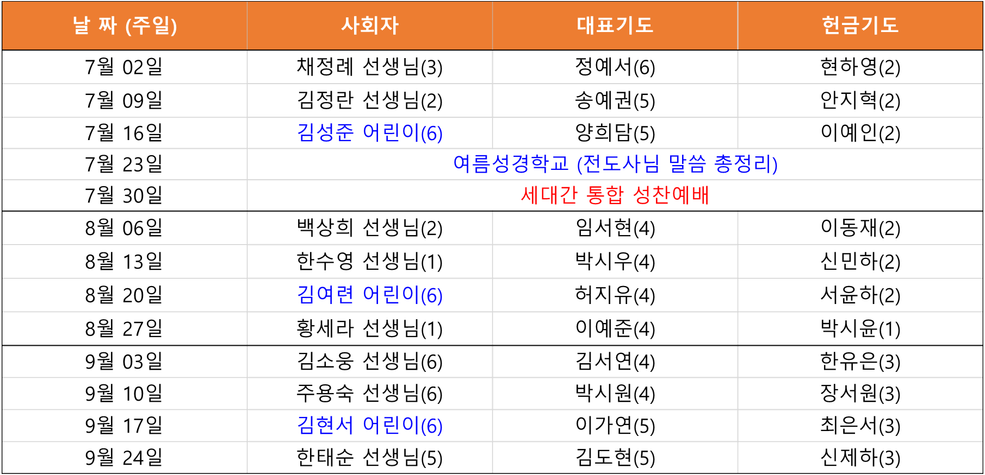
4월, 5월, 6월 예배 위원
7월, 8월, 9월 예배 위원

Slide 45
주기도문
하늘에 계신 우리 아버지여,
이름이 거룩히 여김을 받으시오며,
나라가 임하시오며,
뜻이 하늘에서 이루어진 것같이
땅에서도 이루어 지이다.

Slide 46
주기도문
오늘 우리에게 일용할 양식을 주시옵고,
우리가 우리에게 죄 지은 자를
사하여 준 것같이
우리 죄를 사하여 주시옵고,

Slide 47
주기도문
우리를 시험에 들게 하지 마시옵고,
다만 악에서 구하시옵소서.
나라와 권세와 영광이 아버지께
영원히 있사옵나이다. 아멘.

Slide 48

현대교회
어린이교회
초등부
한 주간
배운 말씀대로
승리하고
다음 주일에
만나요
하나님께
영광을~

